Slide 1
MaJ GitHub
« Procrastination is the art of keeping up with yesterday »

Slide 2
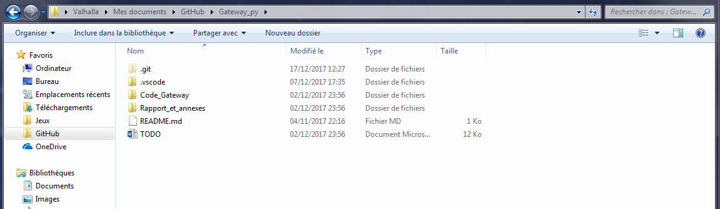
On ne modifie que son dossier local

Slide 3
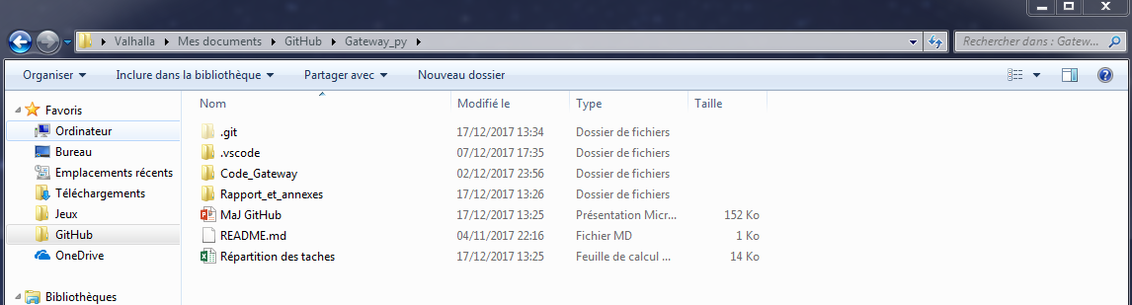
Quand c’est modifié il vaut mieux tout sauvegarder et fermer

Slide 4
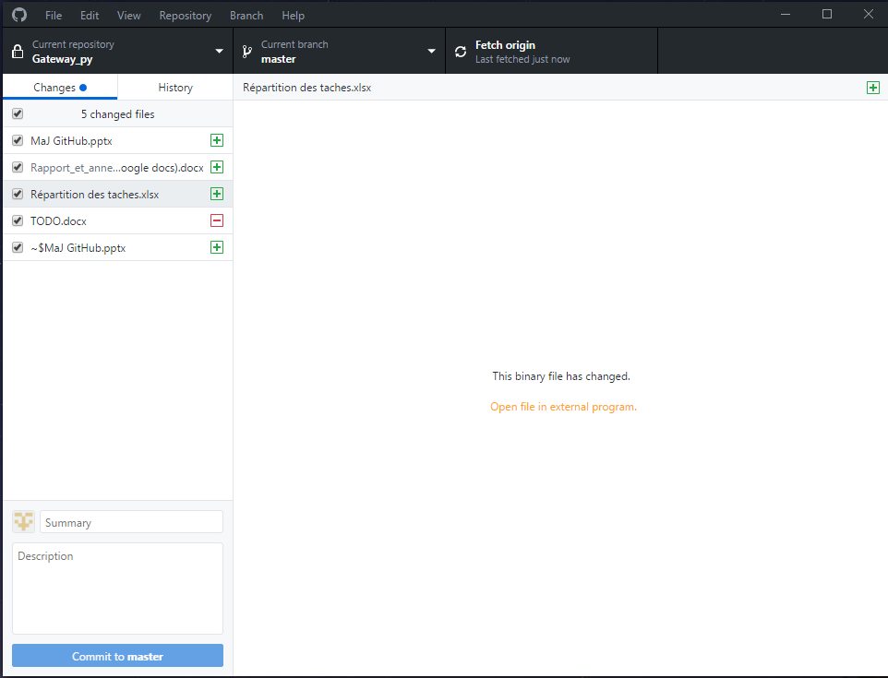
Dans l’appli bureau Github
Il y a eu des changements dans le dossier local personne d’autre que vous n’y a accès

Slide 5
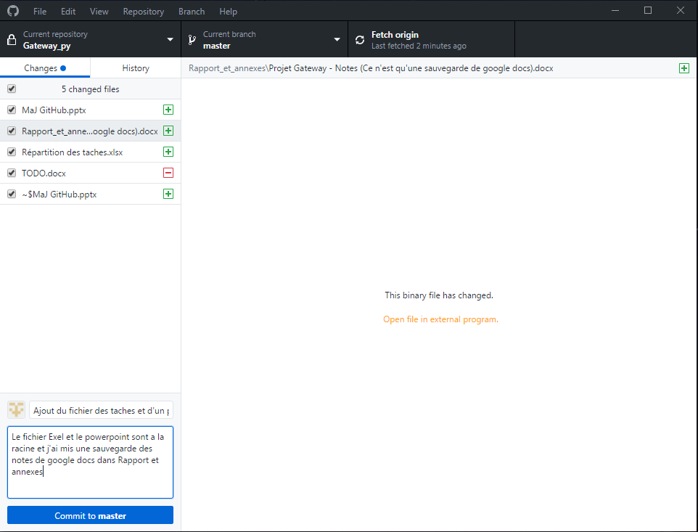
Dans l’appli bureau Github
Remplir une petite description et ajouter un titre (Si le titre est trop long c’est que vous auriez du faire plusieurs commit ;) )

Slide 6
Dans l’appli bureau Github
Pour confirmer et envoyer la sauvegarde en « liste d’attente » cliquez sur « commit to master »

Slide 7
Dans l’appli bureau Github
Apres il faut faire « pull » jusqu'à ce que tout vos changement n’apparaissent plus (Vous êtes alignés votre travail est dispo pour les autres)

Slide 8
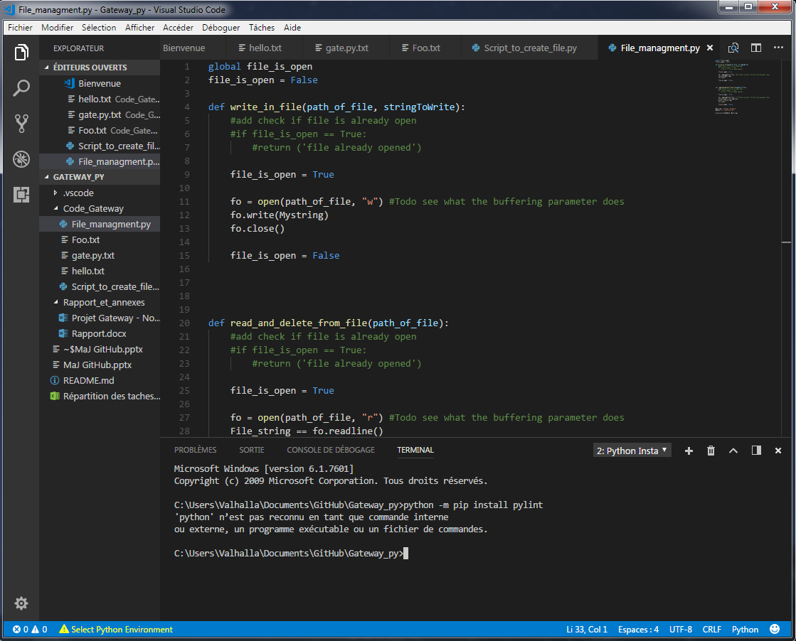
IDE pour python
En ce moment je test VS Code c’est pas mal je vous en dirais plus si vous voulez
Sinon l’IDE de base de python est bien

